Slide 1
Оценка и анализ показателей ликвидности и платежеспособности

Slide 2
Показатели этого раздела позволяют получить ответы на следующие вопросы:
какова характеристика ликвидности бухгалтерского баланса организации;
какова ликвидность самой организации;
соответствуют ли значения коэффициентов ликвидности рекомендованным значениям;
какие изменения в оценке ликвидности и компании имели место в отчетном периоде.

Slide 3
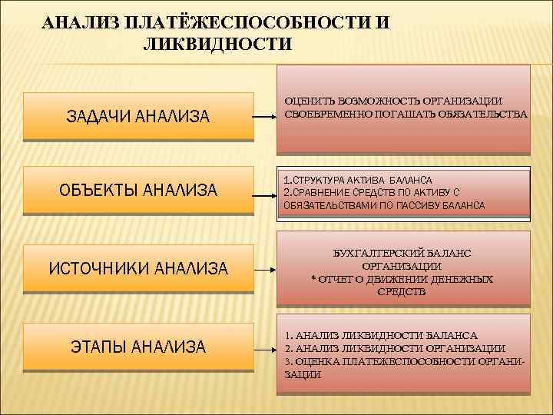

Slide 4
Виды ликвидности
Ликвидность активов
Ликвидность баланса организации
Ликвидность организации
Платежеспособность

Slide 5
Методика анализа ликвидности
ЛИКВИДНОСТЬ БАЛАНСА
АБСОЛЮТНЫЕ
ПОКАЗАТЕЛИ
КОЭФФИЦИЕНТЫ
ЛИКВИДНОСТИ

Slide 6
Группировка активов и обязательств
П 1 – наиболее срочные обязательства
П 2 – краткосрочные пассивы
П 3 – долгосрочные пассивы
П 4 – постоянные пассивы
А 1 – наиболее
ликвидные активы
А 2 – быстро
реализуемые активы
А 3 – медленно
реализуемые активы
А 4 – трудно
реализуемые активы

Slide 7
Условия признания баланса абсолютно ликвидным
А1+А2 > П1 + П2 или А1 > П1
А3 > П3 А2 > П2
А4 < П4 А3 > П3
А4 < П4

Slide 8
Таблица 1 - Анализ ликвидности баланса компании «ХХХ» на 01.01.2022
Активы | 2021 | 2022 | Пассивы | 2021 | 2022 | Излишек (+), Недостаток (-) платежных средств
 |  |  |  |  |  | 2021 | 2022
А1 | 328 | 0 | П1 | 2532 | 6361 | -2204 | -6361
А2 | 2005 | 5070 | П2 | 60 | 1155 | 1945 | 3915
А3 | 593 | 2663 | П3 | 0 | 0 | 593 | 2663
А4 | 98 | 93 | П4 | 432 | 310 | -334 | -217
Итого | 3024 | 7826 |  | 3024 | 7826

Slide 9
Показатели оценки ликвидности
компании
Основные показатели
Дополнительные показатели
Величина собственных оборотных
средств
Доля оборотных средств в активах
организации
Коэффициент текущей ликвидности
Коэффициент покрытия оборотных
активов собственным капиталом
Коэффициент быстрой ликвидности
(«критической» оценки)
Коэффициент маневренности
собственных оборотных средств
Коэффициент абсолютной
ликвидности
Коэффициент маневренности
Функционирующего капитала
Коэффициент платежеспособности
Рисунок 1 - Классификация показателей оценки финансовой состоятельности фирмы в краткосрочной перспективе

Slide 10
Таблица 2 – Показатели текущей ликвидности предприятия
Наименова- ние показателя | Формула расчета | Нор-матив | Пояснения
Коэффициент текущей ликвидности | Оборотные средства/ краткосрочные обязательства | 2,0 | Дает общую оценку ликвидности предприятия, показывает сколько рублей ОА приходится на 1 рубль текущих обязательств
Коэффициент быстрой ликвидности (критической оценки) | (ДЗ+КФВ+ДС) : КО | 1,0 | Показывает какую долю обязательств могут покрыть быстро ликвидные активы
Коэффициент абсолютной ликвидности | (ДС+КФВ) : КО | 0,25 (0,1) | Какая часть краткосрочных заемных обязательств может быть при необходимости покрыта немедленно за счет имеющихся денежных средств

Slide 11
Продолжение таблицы 2
Наименова- ние показателя | Формула расчета | Норма-тив | Пояснения
Доля оборотных средств в активах организации | Оборотные активы: валюта баланса | Более 0,5 | Зависит от отраслевой принадлежности компании
Коэффициент покрытия оборотных активов собственным капиталом (коэффициент обеспеченности) | СОС : ОА | Min 0,1 | Показывает долю оборотных средств, профинансированных за счет собственных источников. Чем выше эта доля, тем в меньшей степени зависит предприятие от кредиторов
Коэффициент маневренности оборотных активов | (ДС+КФВ) : ОА | - | Характеризует степень подвижности, мобильности оборотных активов. Чем выше значение коэффициента, тем гарантированнее сохранность платежеспособности компании
Коэффициент маневренности собственных оборотных средств (функционирующего капитала) | (ДС+КФВ) : СОС | - | Характеризует ту часть собственных оборотных средств, которая находится в форме денежных средств, т.е. средств, имеющих абсолютную ликвидность

Slide 12
Порядок расчета чистого оборотного капитала
ЧОК= ТА-ТО, где
ЧОК - чистый оборотный капитал
ТА – текущие активы
ТО – краткосрочные текущие обязательства

Slide 13
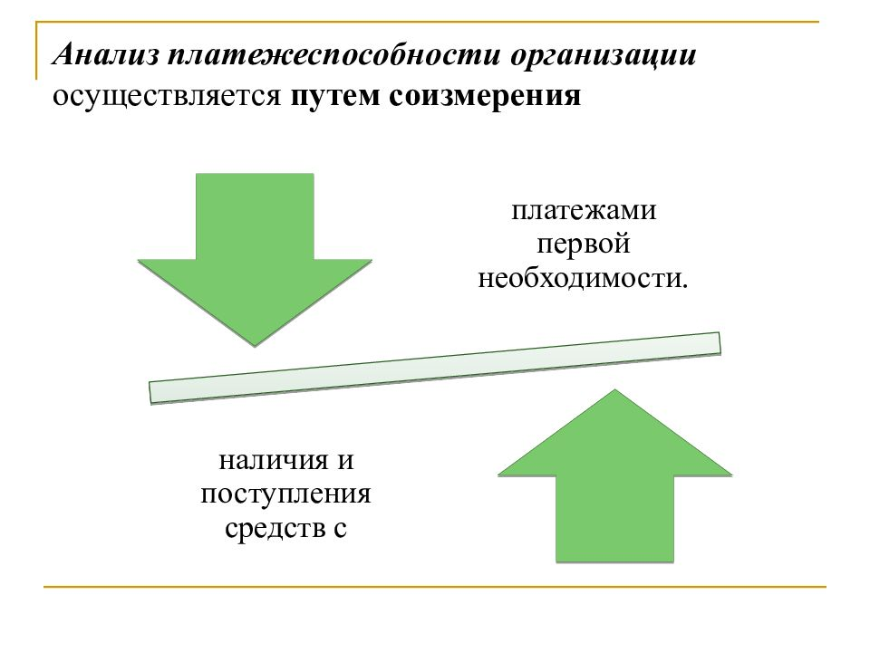
Коэффициент платежеспособности | Ост. ДС + положительный денежный поток : денежный отток | Больше 1 | Показывает возможность оплачивать обязательства. Динамика положительная.

